Slide 1
项目
2.7 写贺电

Slide 2
目录
单元任务
学习目标
资讯交流
任务实施
总结反馈
出席某公司成立10周年庆典大会，行政部草拟准备一份贺电，公司代表出席庆典活动。
准备工作：各小组草拟该贺电。
思考：贺电的写作时，该考虑哪些因素？

Slide 3
目录
单元任务
学习目标
资讯交流
任务实施
总结反馈
能力目标
知识目标
素质目标
1.能够根据不同情境、祝贺者和受祝者不同关系，写出规范的贺电；
2.能做到真情实感、语言简洁扼要，通俗流畅；
3.能紧紧扣住中心撰写贺电。
1.熟悉贺电基本格式写法；
2.掌握由于对象、场合不同，贺电的内容和措词差异；
3.了解贺电分类；
4.理解并掌握贺电写作内容。
1.培养学生能洞察实务与驾驭语言之间的平衡；
2.培养学生正确把握与处理卑与亢的关系的能力。。

Slide 4
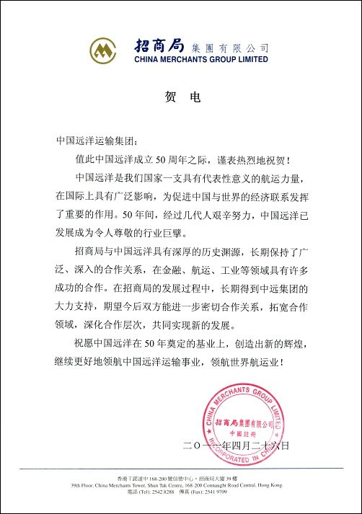
目录
单元任务
学习目标
资讯交流
任务实施
总结反馈
1、认识贺电
贺电（信）
贺电是指行政机关、企事业单位、社会团体或个人向其它集体单位或个人表示祝贺的一种专用书信。

Slide 5
目录
单元任务
学习目标
资讯交流
任务实施
总结反馈
2、分类
上级给下级
01
个人之间
05
02
下级给上级
04
03
组织之间
平级之间

Slide 6
目录
单元任务
学习目标
资讯交流
任务实施
总结反馈
3、文体格式
第一，结合当前的形势状况，说明对方取得成绩的大背景，或者某个重要会议召开的历史条件。
第二，概括说明对方都在哪些方面取得了成绩，分析其成功的主观、客观原因。总之这一部分是贺信的中心部分，一定要交代清楚祝贺的原因。
第三，表示热烈的祝贺。要写出自己祝贺的心情，由衷地表达自己真诚的慰问和祝福。要写些鼓励的话，提出希望和共同理想。
01
标题
02
称谓
03
正文
04
结尾
05
落款

Slide 7
目录
单元任务
学习目标
资讯交流
任务实施
总结反馈
4、写作要求
注意祝贺者和受祝者的关系
真情实感，
切忌应酬
紧紧扣住一个中心写
简洁扼要，
通俗流畅

Slide 8
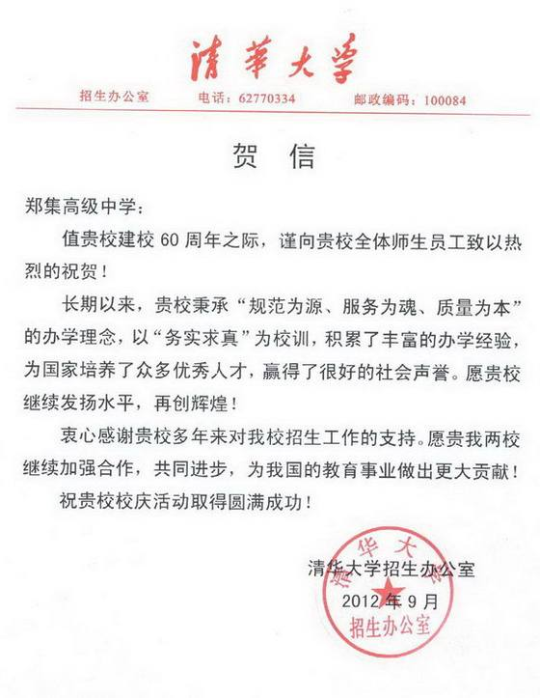
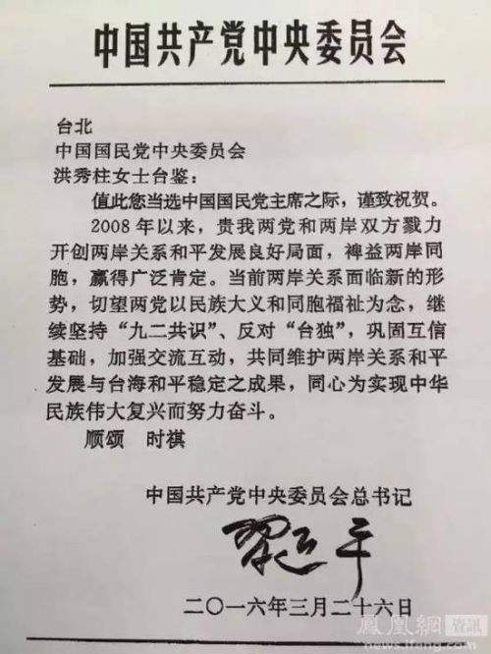
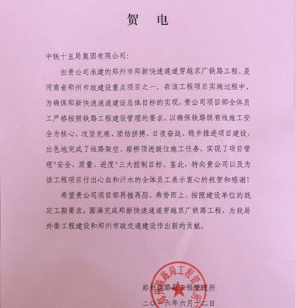
目录
单元任务
学习目标
资讯交流
任务实施
总结反馈

Slide 9
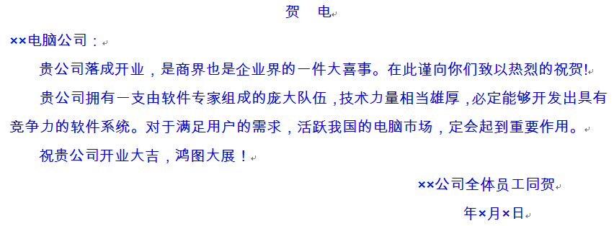
目录
单元任务
学习目标
资讯交流
任务实施
总结反馈

Slide 10
目录
单元任务
学习目标
资讯交流
任务实施
总结反馈

Slide 11
目录
单元任务
学习目标
资讯交流
任务实施
总结反馈
练一练

Slide 12
目录
单元任务
学习目标
资讯交流
任务实施
总结反馈
根据材料，我们代表公司行政部草拟准备一份贺电，公司代表出席庆典活动。
（注意语言的组织和段落格式的应用）

Slide 13
目录
单元任务
学习目标
资讯交流
任务实施
总结反馈
01
学生互评
02
教师点评
03
呈现标准贺电
04
新的任务

